Slide 1
HyDAMO Gebruikersmiddag
Automatiseren met API en FME
Cas Thoonsen 09-02-2023

Slide 2
Aanleiding WSRL
Waarom automatisering met FME/API?
Hoe aangepakt?
De FME scripts: 01 t/m 05
Vervolg
Break out sessie 2: Automatiseren kun je leren

Slide 3
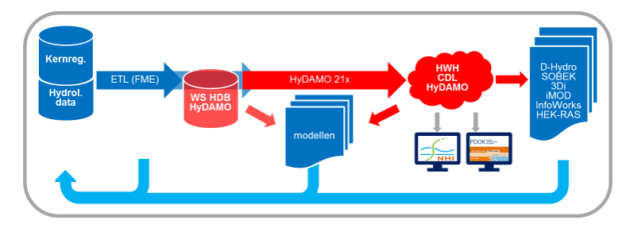
Aanleiding WSRL
Onderdeel van project WSOO (WaterSysteem Op Orde)
Hoofddoel: toetsen van het hoofdwatersysteem
Inzicht creëren in de knelpunten en kansen in het watersysteem
Nevendoel: data gereed en compleet maken voor modellering
meetopdrachten en verbeteringen in DAMO-database
DAMO database als basis voor modellering van het watersysteem
D-HYDRO
Bijwerken van beheerregister en legger
Circulair modelleren
Bron: https://www.nhi.nu/nl/index.php/uitvoering/actueel/hydamo/
Notes:
Aanleiding van WSRL om de HyDAMO validatietool te gaan gebruiken
Overkoepelende project is WSOO:
Hoofddoel
Maar, een nevendoel wat daarbij hoort is
Dus de ambitie was om de DAMO database als basis te gebruiken voor de modellering van het watersysteem
Deze modellering vindt plaats in D-HYDRO
In de DAMO database worden het beheerregister en de legger bijgewerkt. Dit maakt de gegevens beschikbaar voor alle medewerkers en uiteindelijk ook externen
Vorm van circulair modelleren. Daarom past HYDAMO zo goed in het WSOO project.
Passen heel g
DAMO 1.5 naar DAMO 2.2

Slide 4
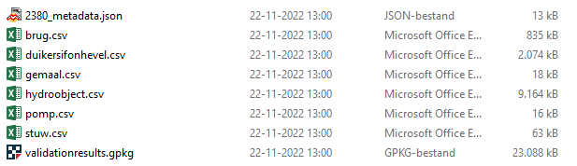
Waarom automatisering met FME/API?
Draaien per deelstroomgebied→ herhaling van proces → doorlopend proces
FME Server integratie
Maar: API kan nog geen pushmeldingen uitsturen, dus webhook op fme-server nog niet mogelijk
Automatische authenticatie
Resultaten als geopackage
Uitgebreidere metadata/foutherkenning
Per object vs. hele taak in twee bestanden
VS.
Notes:
Prioriteit lag ten eerste bij een aantal deelstroomgebieden. Daarnaast houdt het de werkvoorraad behapbaar en overzichtelijk.
FME wordt binnen WSRL gebruikt als standaard data translatie/transformatie software (Extract, transform, load)
WSRL heeft de Ambitie om doorlopende processen in te richten op FME server
Laatste twee punten zijn inmiddels ook ondervangen in de WebGUI als ik het goed heb

Slide 5
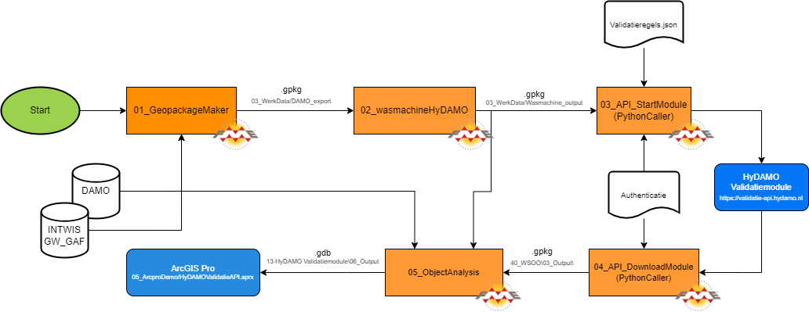
Hoe aangepakt?
Modulair opgebouwd (Separation of concerns)
Deelstroomgebied
Geometrie
Notes:
Wasmachine

Slide 6
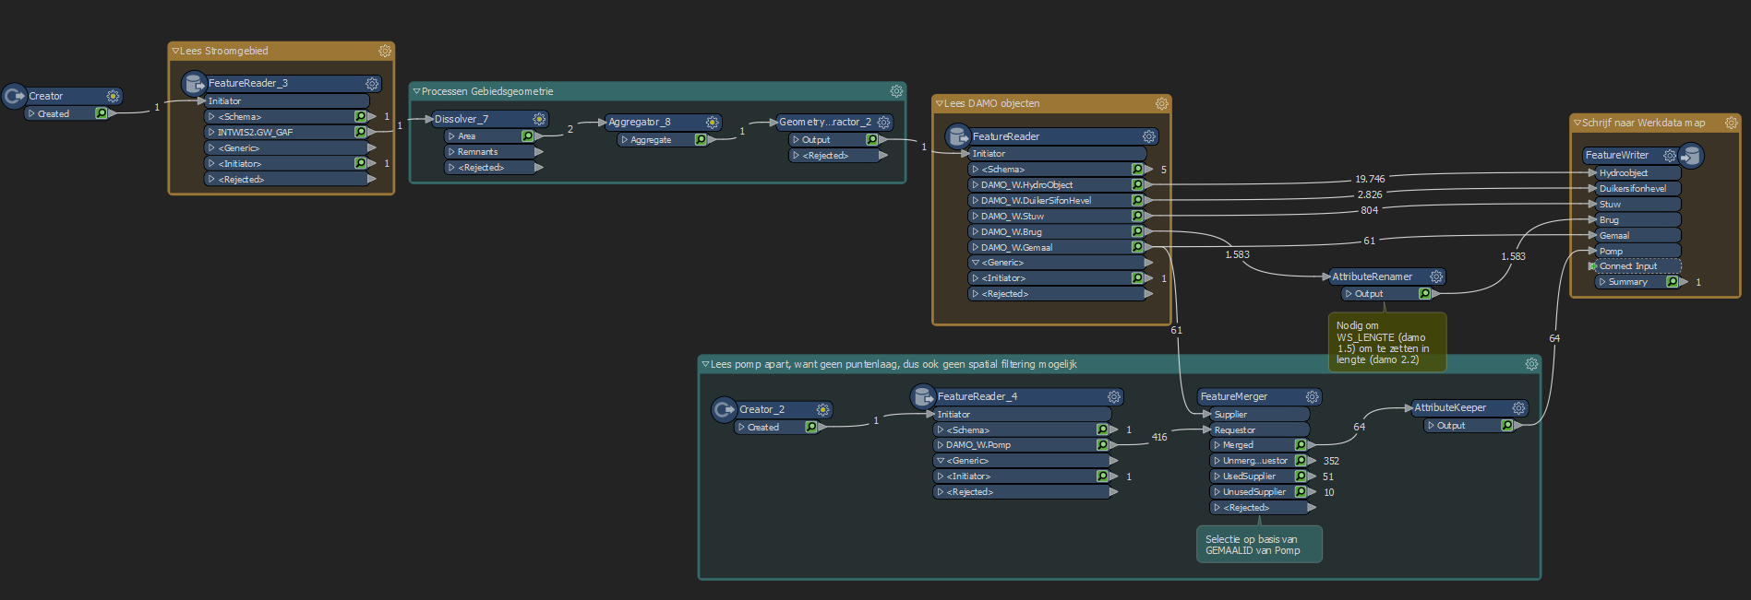
01_GeopackageMaker
1. Selecteer stroomgebied
2. Lees DAMO objecten
3. Schrijf naar .gpkg
2.1 Lees pomp apart (geen puntgeometrie)

Slide 7
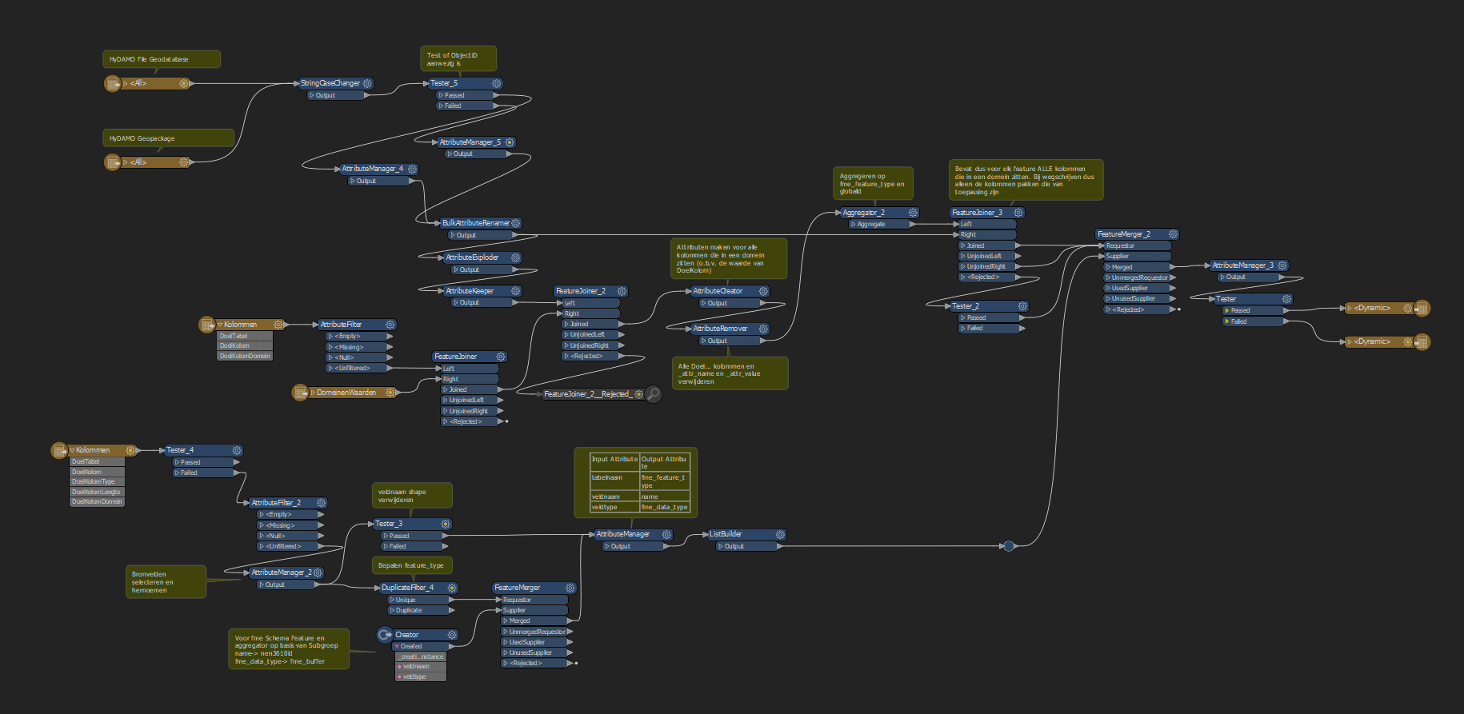
02_WasmachineHyDAMO
Standaard gehouden ivm mogelijke updates
Inladen DAMO data (.gpkg/.gdb)
Voegt NEN3610ID toe
Vertaalt domeinen naar omschrijvingen
Schrijft weg conform DAMO 2.2
Notes:
Validatietooling wil gegevens conform een afgesproken formaat

Slide 8
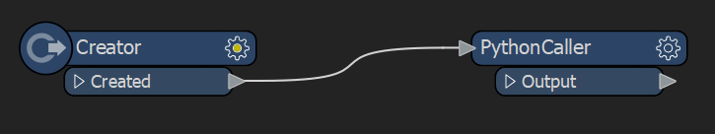
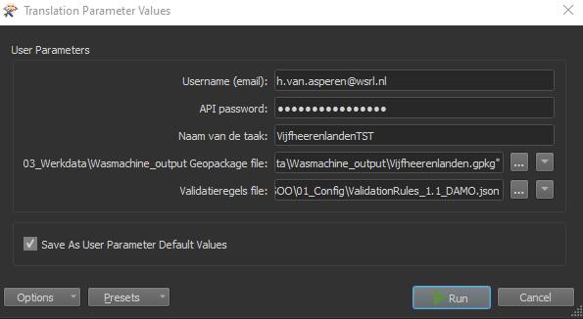
03_API_StartModule
PythonCaller
Stappen Python (volgens Wiki):
Informatie API opvragen
Inloggen/authenticeren
Nieuwe taak aanmaken
Dataset toevoegen
Validatieregels toevoegen
Status taak controleren
Taak starten
Notes:
Informatie opvragen : is de API online?
Status taak controleren: is de status ready_to_validate?

Slide 9
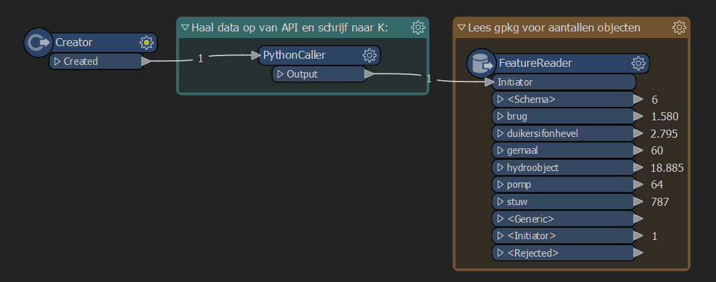
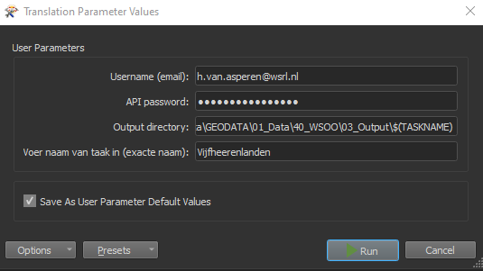
04_API_DownloadModule
PythonCaller → schrijf naar geopackage
Volgende dag
Stappen Python (volgens Wiki):
Informatie API opvragen
Authenticatie
Lijst taken opvragen voor task_id
Informatie Taak opvragen
Status controleren (periodiek als niet ‘finished’ of ‘error’)
Download metadata
Download .csv’s (list)
Download .gpkg
Notes:
Lijst taken opvragen voor task_id: met get server/tasks gehele lijst met task, dan de id zoeken bij opgegeven taskname en die gerbuiken om informatie op te vragen

Slide 10
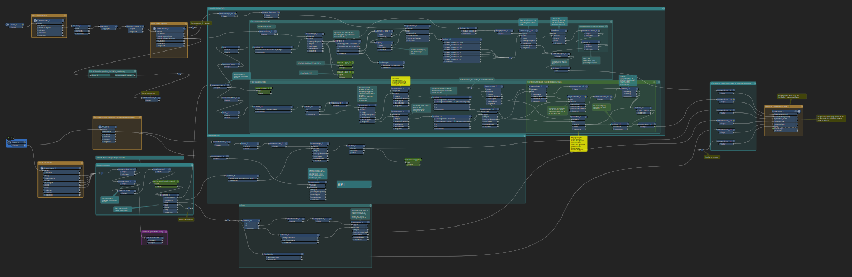
05_ObjectAnalysis
Verdere Filtering en tests: Duikersifonhevel en HydroObject
Specifiek voor Waterschap Rivierenland
Bijv. Afstand DSH-HO > 0.6m, Test op dubbelingen
Toevoegen ‘opmerking’ attribuut voor mutatie

Slide 11
Vervolg
Nu nog alleen syntax en topologische checks voor beperkt aantal objecten
Na migratie naar DAMO2.2 uitbreiden naar checks op afmetingen en hoogtes
hydrologen gebruiken de validatietool(webclient) hiervoor al wel
Validatietool ook benutten voor klaarzetten van meetopdrachten
Stap naar werkelijk circulair modelleren nog zetten.
Notes:
Klaarzetten meetopdrachten: Als er bij bv een duiker geen afmetingen bekend zijn, of als die niet-plausibel zijn, willen we dat deze wordt ingemeten. Of bv als er op peilscheiding geen kunstwerk ligt. Daar kunnen we wellicht de validatietool voor gebruiken.
Stap naar werkelijk circulair modelleren: eigenlijk wil je de resultaten uit je D-HYDRO modellen direct kunnen toepassen in DAMO, dit is nog niet gerealiseerd.

Slide 12
Vragen? Tot zo bij de break-out

